Slide 1
Mysql 索引

Slide 2
CATALOG
目 录
第一部分：索引简介
第二部分：索引存储
第三部分：索引使用

Slide 3
索引简介
什么是索引?
索引，是数据库中专门用于帮助用户快速查询数据的一种数据结构。类似于字典中的目录，查找字典内容时可以根据目录查找到数据的存放位置，然后直接获取即可。
索引优缺点?
1、可以提高检索数据的速度。
2、每一个索引都需要单独的索引文件，本身要消耗存储空间，同时索引会加重插入、删除和修改记录时的负担，另外，MySQL在运行时也要消耗资源维护索引。
1

Slide 4
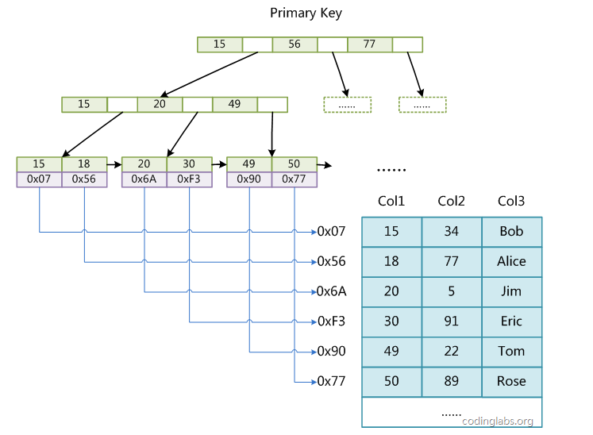
索引存储
Myisam索引实现：使用b+tree,叶节点的data域存放的是数据记录的地址
辅助索引与主索引才一致
2

Slide 5
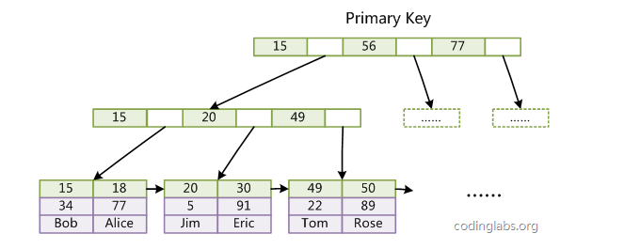
索引存储
Innodb使用B+Tree，叶子节点存储的完整的记录，而非记录的地址，称为聚簇索引。
索引文件与数据文件是同一个文件。
3

Slide 6
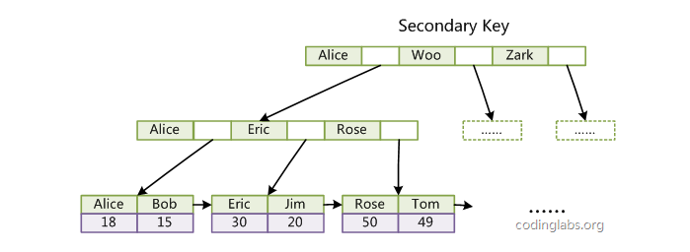
索引存储
InnoDB的辅助索引data域存储相应记录主键的值而不是地址
辅助索引搜索需要检索两遍索引：首先检索辅助索引获得主键，然后用主键到主索引中检索获得记录
4

Slide 7
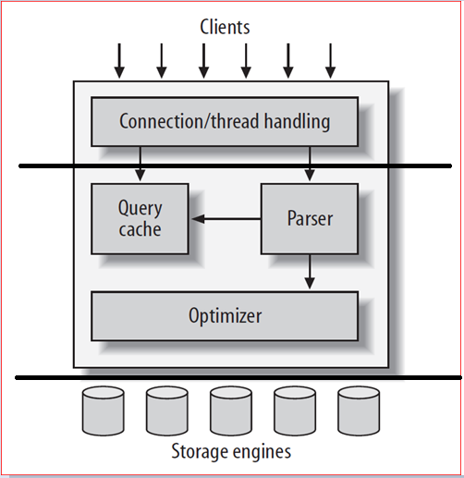
索引存储
（一）C/S
（二）核心
（三）文件存储
5

Slide 8
文件IO
一次磁盘IO（寻道时间，旋转延迟，传输时间）。
寻道时间指的是磁臂移动到指定磁道所需要的时间，主流磁盘一般在5ms以下；旋转延迟就是我们经常听说的磁盘转速，比如一个磁盘7200转，表示每分钟能转7200次，也就是说1秒钟能转120次，旋转延迟就是1/120/2 = 4.17ms；传输时间指的是从磁盘读出或将数据写入磁盘的时间，一般在零点几毫秒，相对于前两个时间可以忽略不计。那么访问一次磁盘的时间，即一次磁盘IO的时间约等于5+4.17 = 9ms左右
7

Slide 9
h=㏒(m+1)N
h：b+tree 的高度
M：每个磁盘块的数据项的数量是M,M=Page/主键大小
N：表的数据量大小
h的高度一般不会超过3，我们以int为主键，磁盘一页是4k,那么m=磁盘款的大小/数据项大小 =2000，带入 h=㏒(m+1)N 得到N=80亿
实际的磁盘Io次数等于h-1 根节点一般常驻内存。
6

Slide 10
索引使用
主索引采用自增类型的，如果可预计数量的情况下，合理采用int，bigint类型。
二级索引的数量最好不要超过3个，因为每一个二级索引都需要单独的b+数的文件存储，因此在修改，插入操作中对这些索引的维护开资会比较大。
建立索引要综合考虑，因为一个表的查询往往包含不同的查询语句，要把所有的查询语句放在一起，综合考虑，不能单独为某一个语句匹配索引而忽略其他。
8

Slide 11
索引使用
最左原则，非常重要的原则，mysql会一直向右匹配直到遇到范围查询(>、<、between、like)就停止匹配，比如a = 1 and b = 2 and c > 3 and d = 4 如果建立(a,b,c,d)顺序的索引，d是用不到索引的，如果建立(a,b,d,c)的索引则都可以用到，a,b,d的顺序可以任意调整。
尽量选择区分度高的列作为索引,区分度的公式是count(distinct col)/count(*),数值越大，区分度越高。主键的区分度为1。
对大字段例如text,blob 等类型的字段建立索引，会导致h过高
尽量使用短索引 例如：UUID可以使用前8个字符组成段索引
尽量的扩展索引，不要新建索引。比如表中已经有a的索引，现在要加(a,b)的索引，那么只需要修改原来的索引即可。
9

Slide 12
其它注意的问题
尽量避免count(*)操作，可以采用增加count冗余字段解决，如果非要适用count(*)结果尽量不要超过200
不要出现隐式转化 select * from t1 where id ='1' 这里id 是bigint ，不要采用字符替换
善用explain 来分析查询语句
只返回需要用到的字段
如果只返回一个结果 末尾加上 Limit 1
索引不适用非条件，例如<> !=,not in, not exist 等
使用 union all 替代 union (union 会进行内存排序，如果查询结果集比较大，有可能会使用银盘进行排序)
在查询条件有索引的情况下，使用union 替代 or
不要是用is null,is not null 因为索引字段会排除null的情况，可以给索引字段设置默认值，这样可以通过 a>0 或 a>'' 来应用索引查询
用 >= 替换 > <=替换<
不要使用 select * 查询
索引列不能参与计算和适用函数，比如 select c1 from t1 where c2+1=3; 这里c2 虽然建立索引，但是由于参与计算是不能命中索引的
10

Slide 13
神器 explain
explain select * from leave_request where driver_mobile = '13888860641'
参考：http://database.51cto.com/art/200912/168453.htm
11

Slide 14

谢谢观看
The report ends, thank you~

